Slide 1
Layout de título
Subtítulo

Slide 2
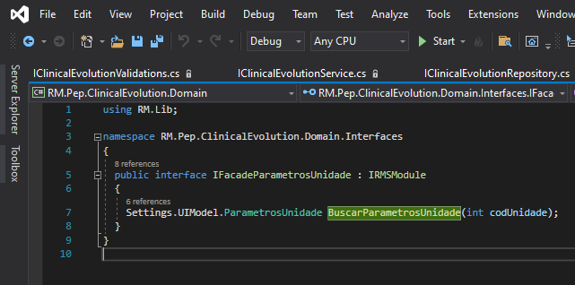
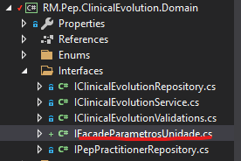
Passo a passo
Criar uma interface na camada de domínio.
Importar o IRMSModule para trazer um modulo externo a implementação fica assim

Slide 3
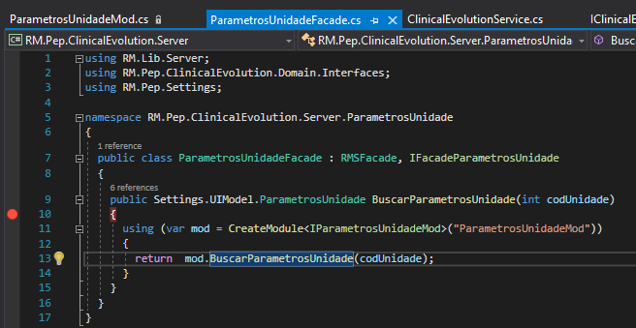
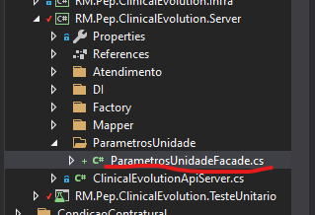
Passo a passo
Criação da class concreta
Importa RMSFacade => para trazer um modulo de um projeto externo
Importar a interface criada com o contrato buscar ParametrosUnidade
createModule<Interface>(“class concreta”) = > para trazer uma class externa do projeto com todos os seu métodos.

Slide 4
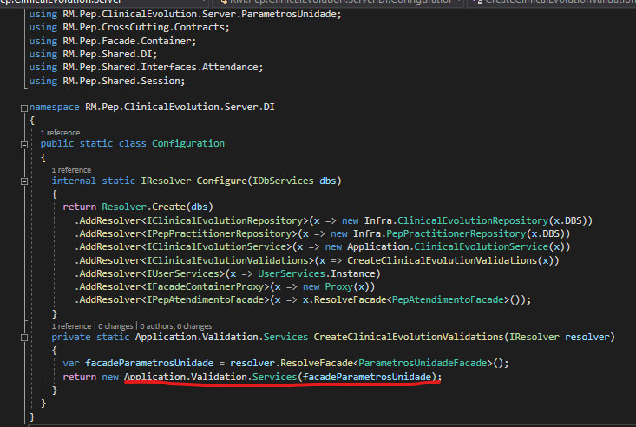
Passo a passo
Muito estranha mais o Resolver.Create(dbs)
Dbs recebe varias coisas inclusive relacionado a query de banco
X => varias partes do dbs
O Service validation importa a interface IClinicalEvolutionValidations
La tem os métodos insert, update, delete o addResolve traz informações relavantes a isso no x
E passa um novo resolver para a função CreateClinicalEvolutionValidations(resolver)
o resolver por sua vez tem o método ResolverFacade<Class concreta contendo o using parâmetros da unidade>()
E retorna um para a função uma coleção de resolver do tipo parâmetros unidade
O retono passa para o construtor Service esse facade
Retorna para o construtor do services.

Slide 5
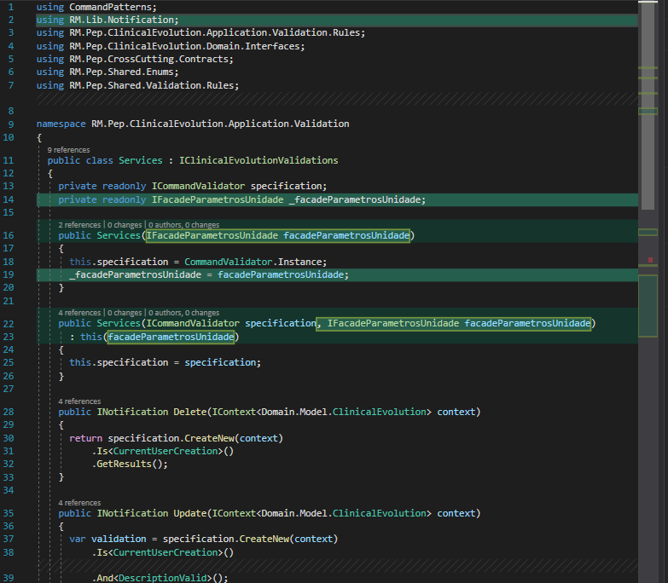
Passo a passo
Estrutura do services.
Private Interface
Para o construtor vazio para como argumento esse facade
Quem usa o construtor e a função que esta la nos addResolver

Slide 6
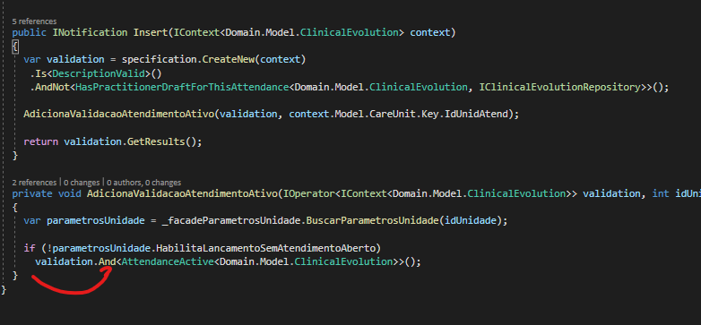
Passo a passo
Dentro dos métodos insert,update e outros foi removida essa validação e insolada em uma nova função
A função recebe o tipo da validation “passando o mouse em qualquer validation da para saber o tipo”
Passa a interface para um parâmetro pois ela declarada como um private readonly e como se fosse uma variável do tipo IFacadeParametrosUnidade
Recebe o facade pelo construtor e dessa interface recebemos a função BuscarParametrosUnidade
Da nossa class concreta que faz o using
Ele retorna o model que todo dbs tras do banco
E acessamos a propriedade HabilitaLancamentoSemAtendimentoAberto
E se true retorna a validação extraída de todos os métodos

Slide 7
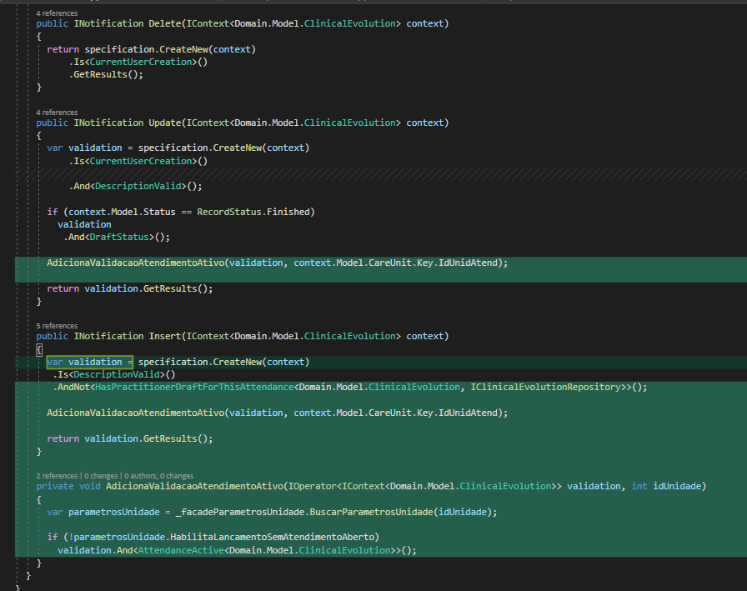
Passo a passo

